Slide 1

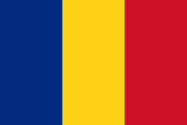
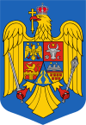
Rumania

Slide 2
Ubicación

Slide 3
Límites
Norte
Sur
Bulgaria
Este
Mar Negro
Oeste
Hungría
Ucrania
Moldavia
Serbia

Slide 4
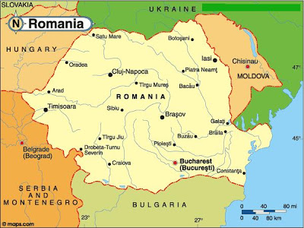
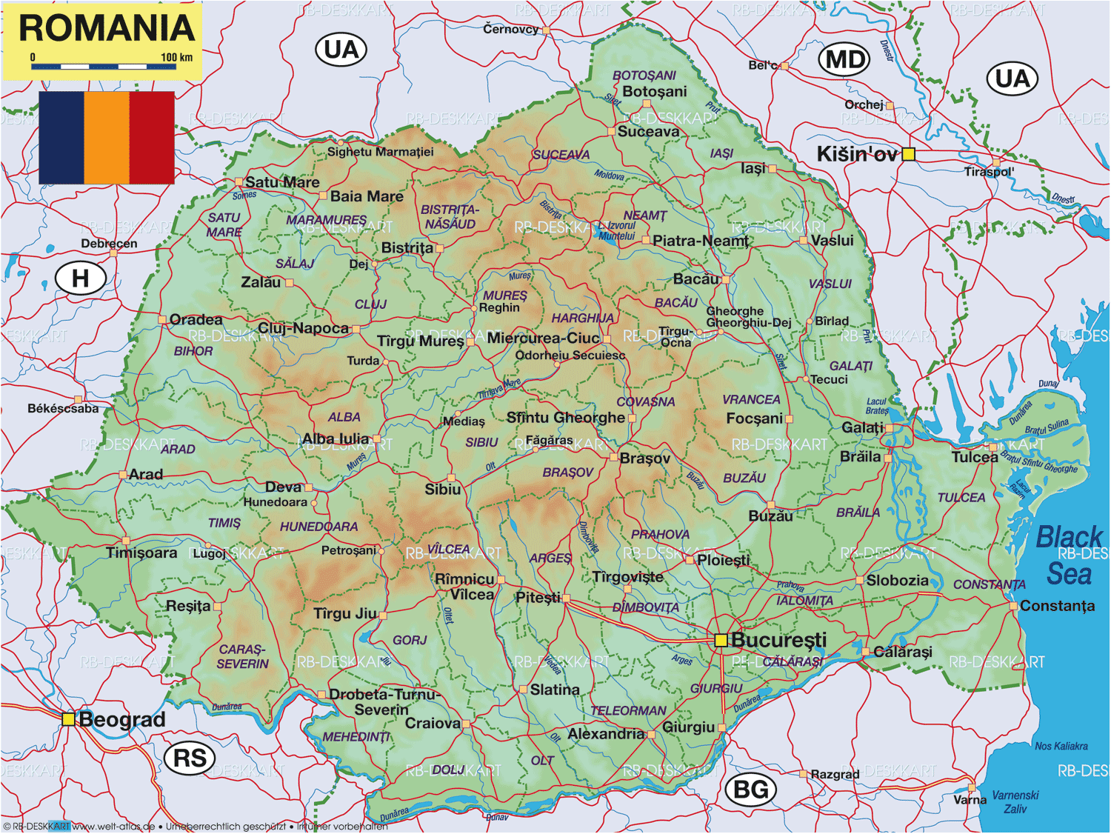
Mapas
Político
Físico

Slide 5
Territorio
Superficie: 238 391​ km²
Principal Río: El Danubio
Clima: Templado
Relieve: Montañoso en el centro, llano cerca de la costa.

Slide 6
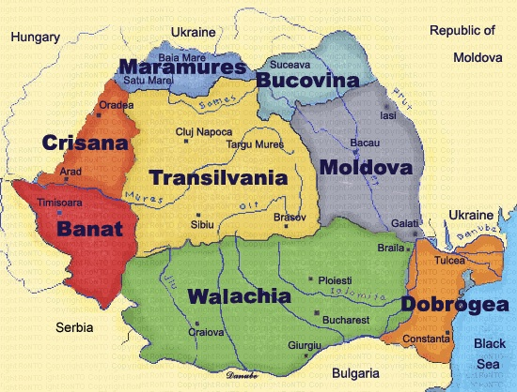
Organización administrativa
8 regiones
41 distritos
Más un municipio independiente (Bucarest)
265 ciudades
2686 comunas rurales

Slide 7
Gobierno

Slide 8
Forma de Gobierno
República parlamentaria democrática
Elecciones presidenciales: Cada 5 años.
El primer ministro es designado por el presidente y el parlamento.
Parlamento: Bicameral
Senado
Cámara de Diputados

Slide 9
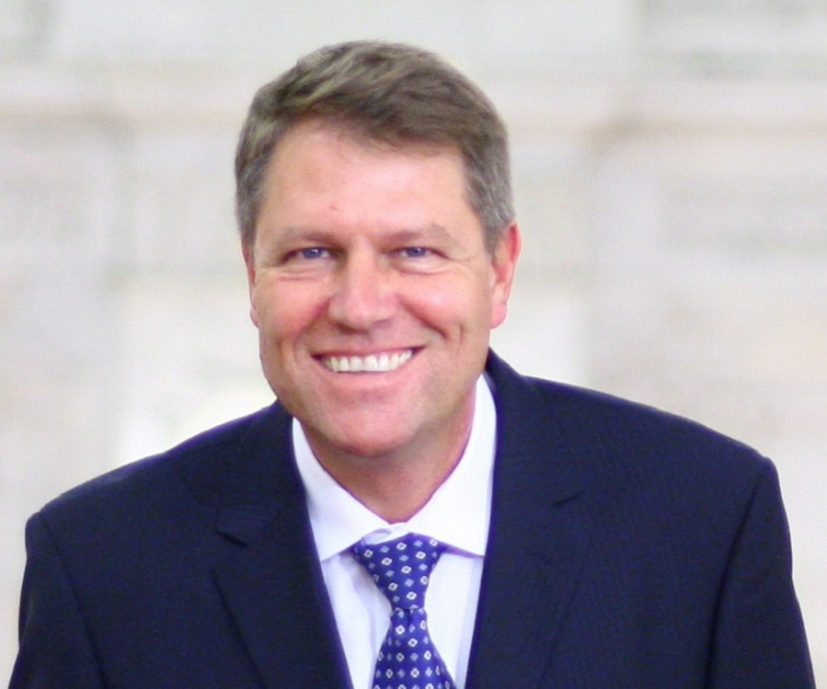
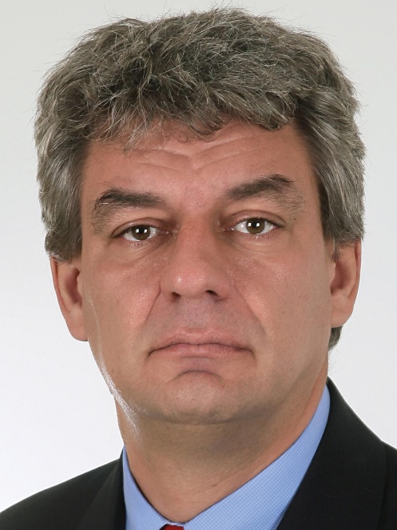
Autoridades
Presidente
Primer Ministro
Klaus Iohannis
Mihai Tudose

Slide 10
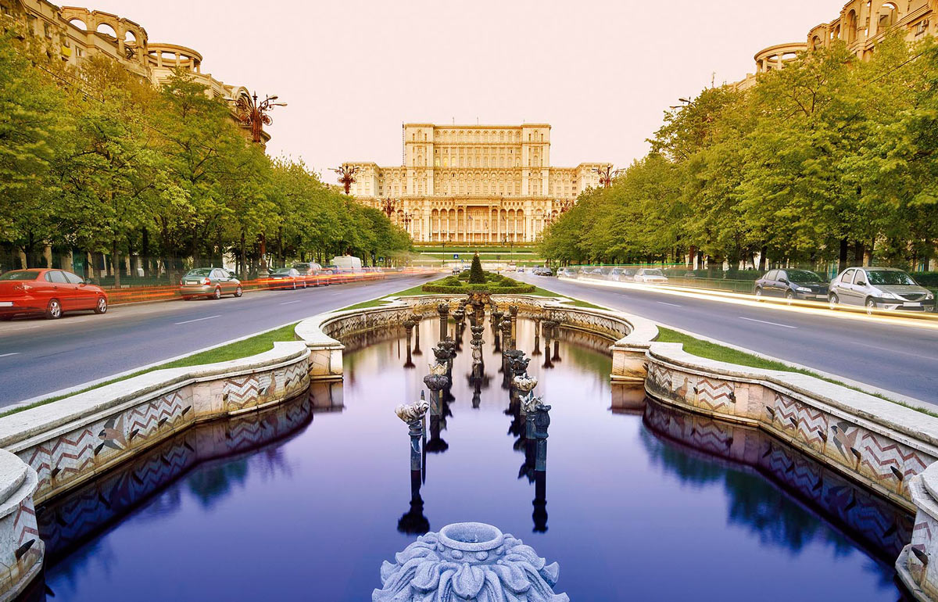
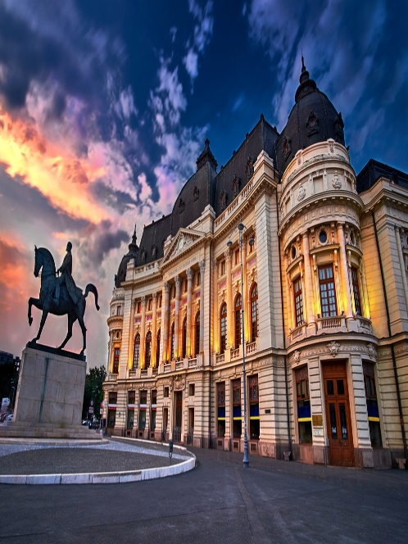
Capital
Bucarest

Slide 11
Economía

Slide 12
Estadísticas Generales
PBI (PPA): 386.511 millones de dólares
Per cápita: 8721 dólares
Moneda: Leu Romano (RON)
IDH: 0,802 (Muy Alto)
Sus principales socios en el comercio son Alemania, Italia y Rusia.

Slide 13
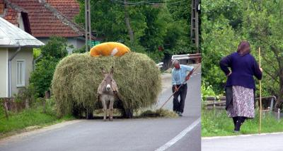
Sector Agropecuario
Porcentaje del PBI: 10%
Los cultivos ocupan el 40% del territorio del país.
Se cultiva mayoritariamente trigo, maíz, papa y cebada

Slide 14
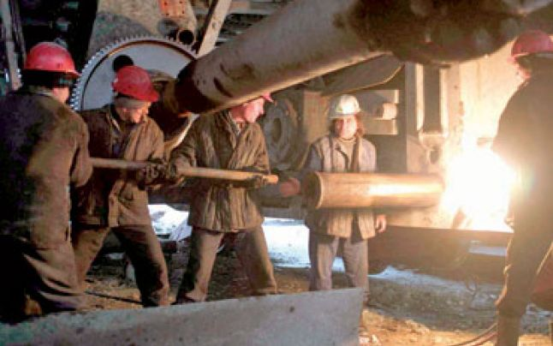
Sector Industrial
Porcentaje del PBI: 35%
Las principales industrias son:
Textil
Siderurgia
Maquinaria y Vehículos
Armamento

Slide 15
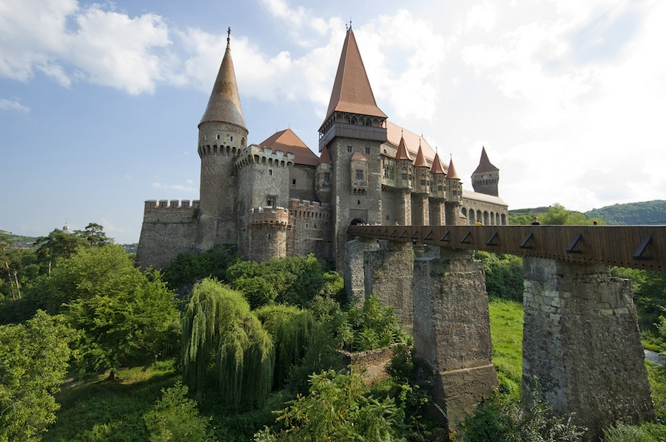
Sector Servicios
Porcentaje del PBI: 55%
El mayor contribuyente en este sector es el Turismo.

Slide 16
Demografía

Slide 17
Población
Total: 19.942.642 habitantes
Densidad: 83,66 hab./km²
IDH: 0,802 (Muy Alto)
Idioma oficial: Rumano
Gentilicio: Rumano/a
Pobreza: 25,4%
Desempleo: 6,4%

Slide 18
Gastronomía

Slide 19
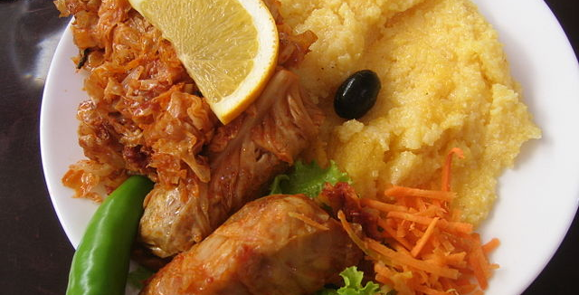
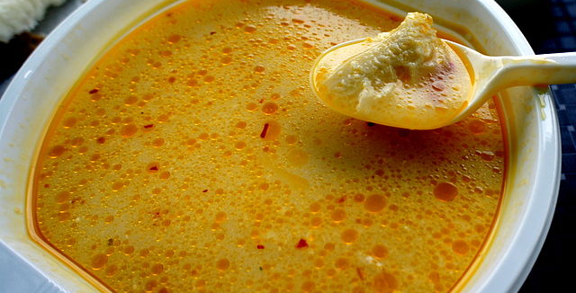
Sarmalute cu mămăliga
Ciorbă de burtă

Slide 20
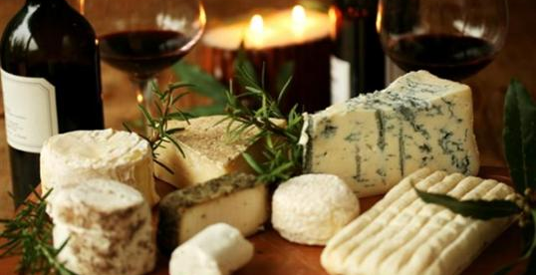
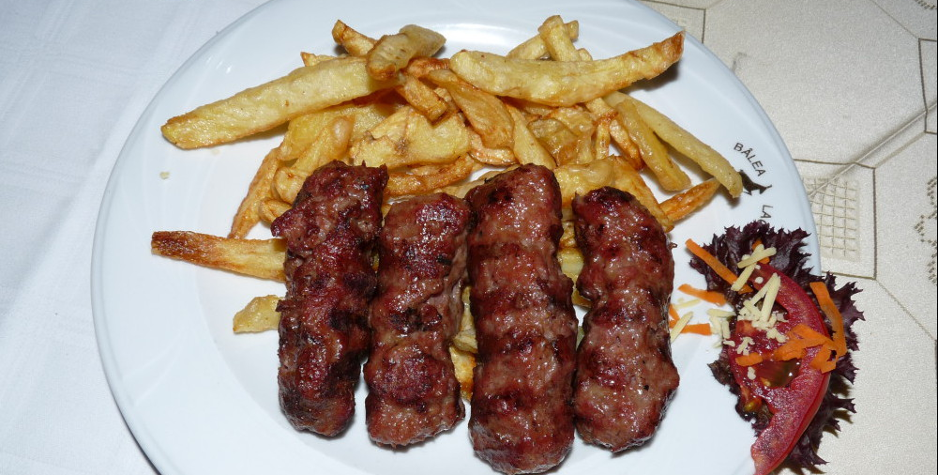
Brânză
Mititei

Slide 21
Atractivos Turísticos

Slide 22
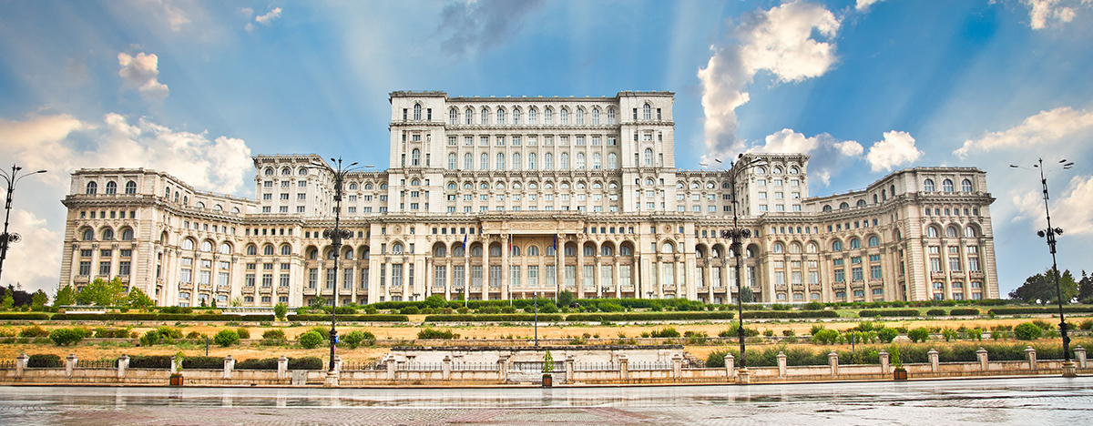
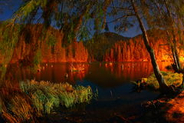
Palacio del Parlamento
Lago Rojo

Slide 23
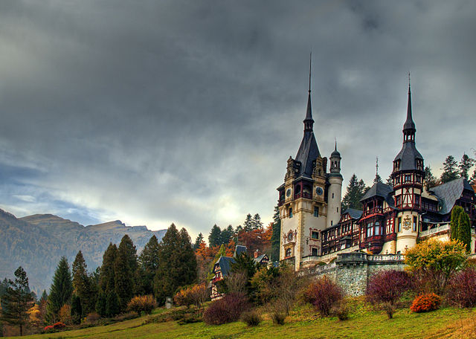
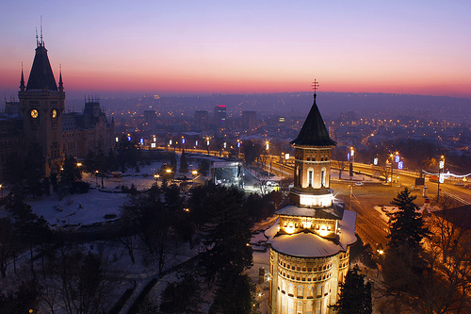
Castillo Peles
Palacio de Iasi

Slide 24
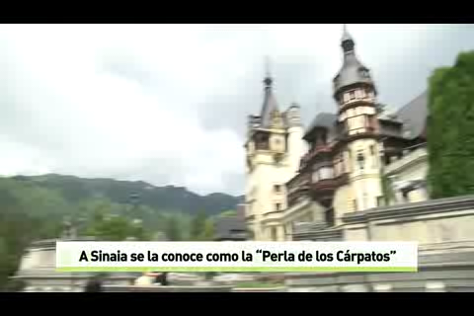

Slide 25
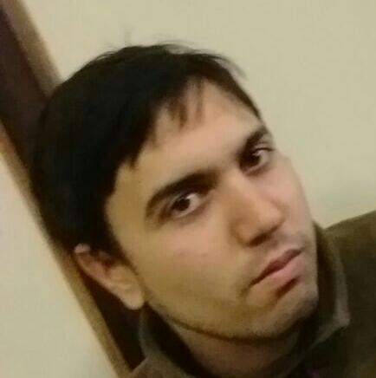
Santiago Tamashiro
Ingeniería en Informática

